Slide 1
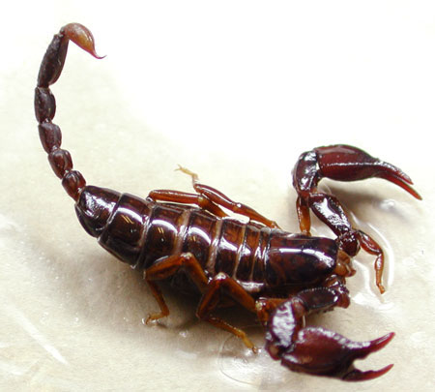
СКОРПИОН

Slide 2
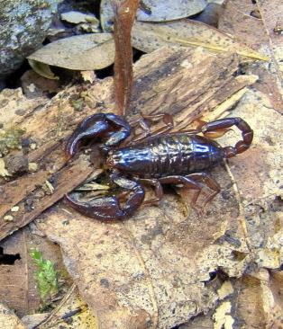
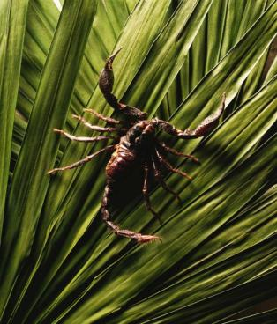
Скорпионы — беспозвоночные животные класса паукообразных. Во всем мире известно около 1500 видов скорпионов. Скорпионы живут как в местах с влажным климатом, так и в песчаных пустынях, и на высоких сухих плоскогорьях, в местах, защищённых от северных ветров. Отряд скорпионов делится на две группы: Chactidae и Buthidae - хактоиды и бутоиды.

Slide 3
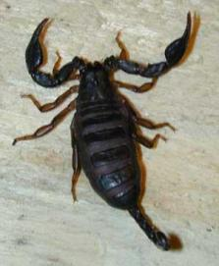
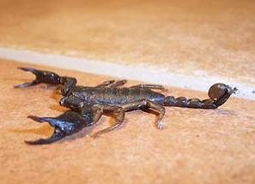
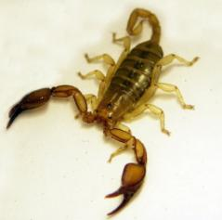
К хактоидам принадлежат итальянский скорпион, мингрельский скорпион и крымский скорпион. Красновато-бурый или темно-коричневый итальянский скорпион распространен от Сочи до Батуми по узкой прибрежной лесной полосе Черного моря. Длина его тела достигает 55 мм.
Мингрельский (40 мм)
Итальянский скорпион
Крымский (35-40 мм)

Slide 4
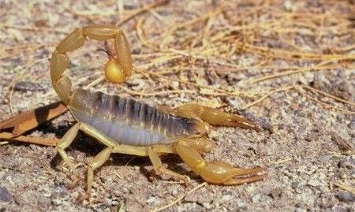
Более крупными являются представители семейства бутоиды, в том числе пестрый скорпион, кавказский скорпион, толстохвостый скорпион и черный скорпион. Желтый с зеленоватым отливом, пестрый скорпион широко распространен на юге европейской части России (встречается в Нижнем Поволжье, Закавказье, Средней Азии, Казахстане). Длина его тела достигает 65 мм.

Slide 5
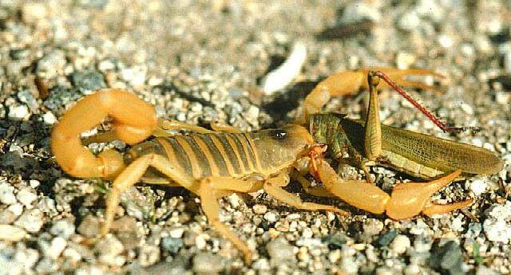
Скорпион бодрствует ночью, а днем скрывается. Это хищные животные – они питаются насекомыми, многоножками, мелкими рептилиями и млекопитающими, а также своими ближайшими родственниками – пауками. В экстремальных условиях возможен каннибализм. Скорпион вонзает жало в жертву, отравляя ее своим ядом. Мелкие особи неопасны для человека, правда, ужаленный испытывает боль. Скорпионы, обитающие в тропиках, по размерам могут достигать длины ладони. Такие особи способны убить своим ядом человека.

Slide 6
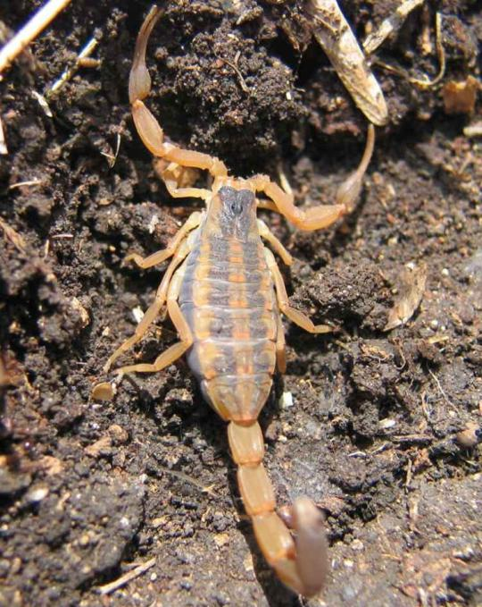
Но из всех 1500 видов есть 28 видов, яд которых очень токсичен. Больше всего таковых среди семейства бутоидов. Самый опасный из всех скорпионов — это палестинский скорпион генурис. Его яд по силе равняется яду индийской кобры. В Северной Африке ежегодно погибают сотни людей от этого скорпиона, 95% всех укушенных умирают.

Slide 7
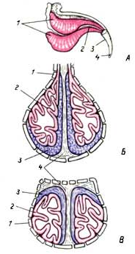
Строение ядовитого аппарата: А — вскрытый тельсон; 1 — ядовитые железы; 2 — проток ядовитой железы; 3 — жало; 4 — отверстие протока; Б — продольный срез ядовитого аппарата; В — поперечный срез: 1 — хитиновая оболочка с порами; 2 — ядовитая железа; 3 — мышца-компрессор; 4 — соединительнотканный шов. На членистой гибкой метасоме («хвосте») имеется тельсон, заканчивающийся ядовитой иглой. В тельсоне находится пара ядовитых желез, протоки которых открываются вблизи вершины иглы двумя маленькими отверстиями. Каждая железа имеет овальную форму и сзади постепенно суживается в длинный выводной проток, который проходит внутри иглы. Стенки железы складчатые, и каждая железа окружена изнутри и сверху толстым слоем поперечных мышечных волокон. При сокращении этих мышц секрет выбрасывается наружу.

Slide 8
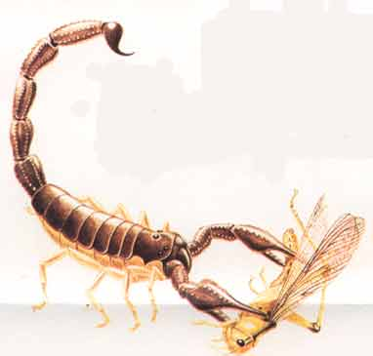
У скорпионов бывает от 3 до 6 пар глаз. Несмотря на это, видят они довольно плохо, особенно ночью, когда и отправляются на охоту. Как же хищник находит жертву? Дело в том, что у скорпиона потрясающее осязание. Лапки этого существа настолько чувствительны, что хищник способен заметить муху, севшую на землю в нескольких десятках сантиметров от него. На ножках скорпиона, как и на лапках пауков, расположены мельчайшие ворсинки. Благодаря им полуночный хищник определяет точное расстояние до своего будущего ужина и направление, в котором он находится. Молниеносный бросок – и смертоносное жало вонзается в неосторожное насекомое!

Slide 9
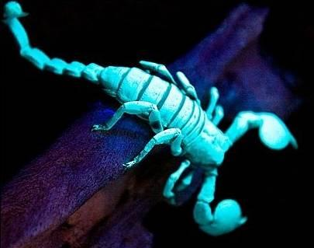
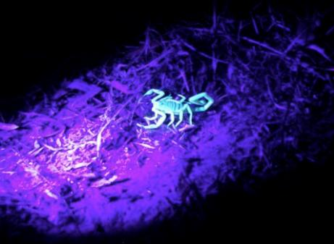
Панцирь скорпиона покрыт тонким слоем прочного органического вещества. Оно ярко светится зеленым светом под действием ультрафиолетового излучения. Ученые используют это свойство, чтобы наблюдать за ночной охотой скорпиона. Панцирь отливает зеленым и при обычном ярком солнечном освещении. Ученые до сих пор не выяснили, какие вещества входят в состав светящегося покрытия. Для них остается загадкой и предназначение «свечения» скорпиона..

Slide 10
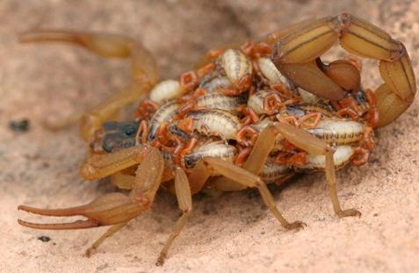
Самка пестрого скорпиона вынашивает своих детенышей почти год. Новорожденных бывает 15—30. Родившиеся скорпиончики имеют беловатый гладкий покров. Освободившись от амниотической и серозной оболочек детеныши через 20—30 мин забираются на тело матери и остаются там 10—12дн.

Slide 11
Использованные сайты:
http://alins.ru/info/skorpiony.html
http://web-zoopark.ru/nasekomie/skorpioni.html
http://www.lookandtravel.ru/?p=6947
Выполнил: уч.7-Б кл. РСОШ им.В.С.Воронина
Петров Владимир

